Slide 1
中心線の抽出
STLデータから、形状の中心線を抽出する。チューブ形状でなくても使える。
http://www.vmtk.org/tutorials/Centerlines.html
↑概要
http://www.vmtk.org/vmtkscripts/vmtkcenterlines.html
↑詳細
使用するもの
vmtk1.4.0
(セットアップはvmtkSetupを参照)
paraview

Slide 2
中心線の抽出
vmtkを起動し、
を入力しRunする。
注意: 入力ファイルと出力ファイルはフルパスにする。入力パスは「Edit」→
「Insert file name」で入れる。出力パスを設定しないと、変な場所に
出力される(例えば、C:/user/username/onedrive/documents/)。
このデフォルトのコマンドでは、中心線の始点と終点を面上のNodeに取る。
したがって、正しく中心線の抽出するためには、流入面及び流出面が面として
存在し、 かつその面上にNodeが存在しないといけない。
端面が開放されている管形状だったり、端面をfillHolesやvmtkのcapping 機能で作った
りした場合には、次のスライドのコマンドを使う。
vmtkcenterlines -ifile ‪C:/.../inputfilename.stl -ofile C:/…/centerlines.vtp

Slide 3
中心線の抽出
Assetsに入れている血管形状は両端が開いているため前スライドのコマンドは不適切である。また、fillHolesで端面を塞いだ後のstlデータでも、端面を構成するのはEdgeのみでNodeは追加されないため(fillHoles参照)、前スライドのコマンドで始点及び終点を端面上に指定できない。
開いた境界面を中心線の始点や終点に指定するためには、次のコマンドを
用いる。
※ コピペではなく、自分で打つこと。
vmtkcenterlines -ifile ‪C:/.../inputfilename.stl -seedselector openprofiles -ofile C:/…/centerlines.vtp

Slide 4
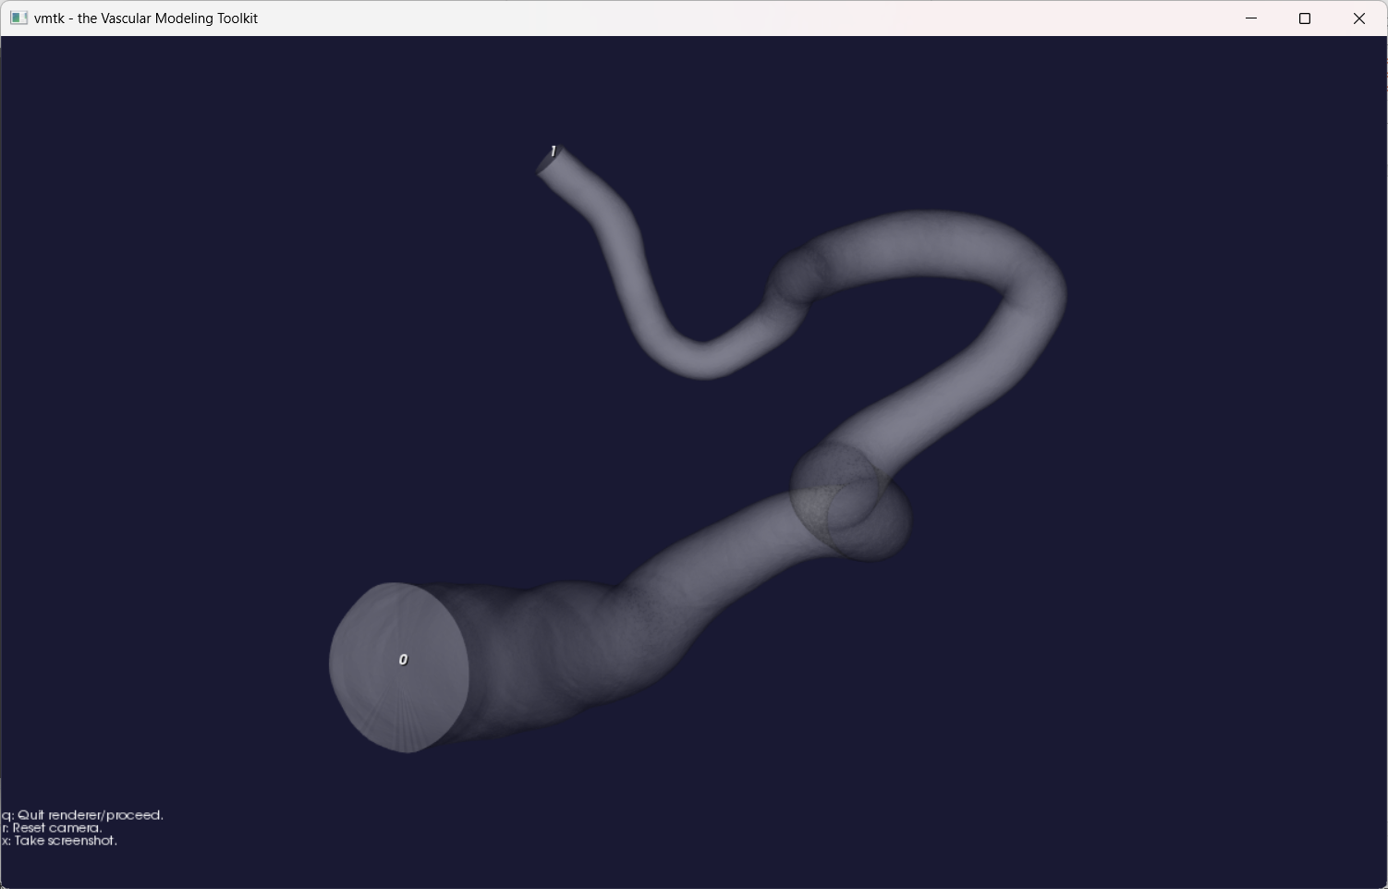
中心線の抽出
この画面が表示されるので、
「Q」を入力して次へ。
「Please input list of inlet profile ids」
と指示が出る。ここでは流入面は
0のみなので、「0」→「Enter」
「please input list of outlet profile ids
(leave empty for all available profiles)」
と指示が出る。残りの1が流出面なので
何も入力せず「Enter」
「computing centerlines」
と表示される。

Slide 5
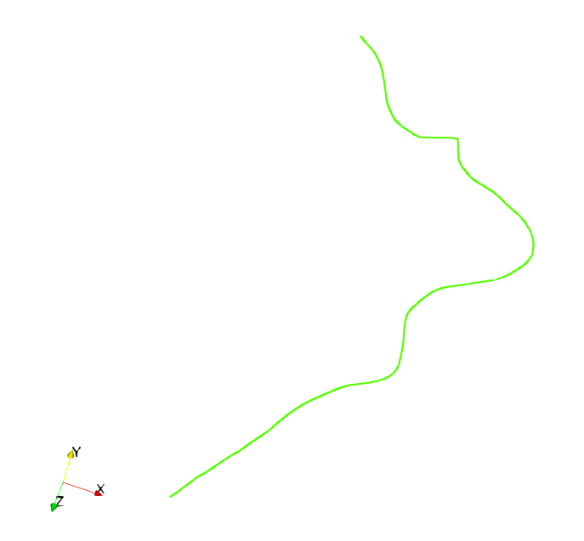
中心線の抽出
このような警告文が出て、ビューワ画面が落ちてしまう。
が、計算は正常に終了しているようで、中心線のvtpファイルが出力されている。
Paraview でvtpファイルを開くとこのようになる。
表示形式を「Points」にして、ColoringをSolid Color
→Edit から適当な色に変更する。

Slide 6
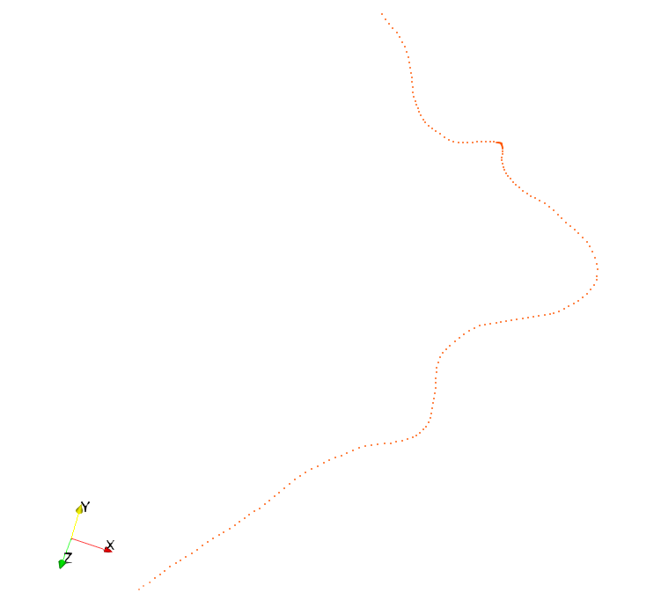
中心線の抽出
Resampling オプションを使うと、出力する中心線の点群を等間隔にすることができる。0か1しか選択できず、1で点間隔が1になる。点の数を減らしたいときに使える(明示的に点の総数を指定したり、点間隔を1以外にする機能は、vmtkオプションにはなさそう…?)。
vmtkcenterlines -ifile ‪C:/.../inputfilename.stl -seedselector openprofiles -resampling 1 -ofile C:/…/centerlines.vtp
この大腿動脈の長さは200(単位はmm)程度なので、
間隔1の点群なので、大体200点くらいになった。

Slide 7
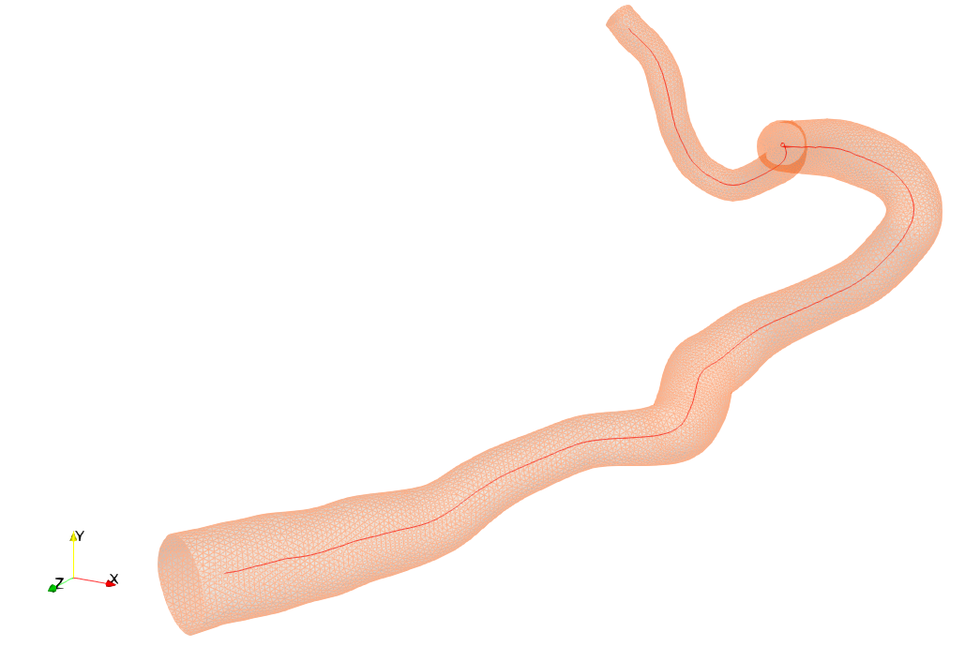
中心線の抽出
Vmtkの中心線抽出アルゴリズムは、その形状の管壁
に内接する最大の半径を持つ球を形状内に置き、
そのような球の中心を中心線の点群として出力する。
したがって、端面付近では点が計算されず、中心線点群
は形状の端面に届かない。

